Slide 1


8. Infotreff für Lehrbetriebe – Entwickler:in digitales Business

Slide 2
Programm
Grusswort
  Daniel Gobeli, Rektor Wirtschaftsschule Thun
Informationen von ICT-Berufsbildung Bern
  Thomas Riesen, Präsident ICT-Berufsbildung Bern
Aktuelle Informationen aus der Berufsfachschule
  Start SJ 26/27 (neue Klassen, Gesamtübersicht Semesterplanung)
  Planung SJ 27/28 (Klassen, Schultageskombinationen)
  Personelles
  Projekt Smartlearn@WST und Pilotprojekt high-five
  Überleitung in Qualifikationsverfahren EDB
Fokusthemen:
  Erstes Qualifikationsverfahren – Finale Informationen durch Erich Hofer und Marcel Roesch
  Aufbau eines betrieblichen Ausbildungskonzepts am Beispiel der AEK Bank 1826
  Zusätzlich (beim Apéro): Berufsfeldmarketing für Lernende und ausgelernte Fachkräfte
Fragen, Anliegen, Wünsche
Networking & Apéro

Slide 3

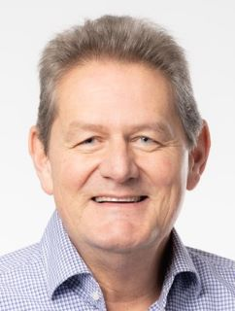

Informationen von der OdA
Thomas Riesen, Präsident
ICT-Berufsbildung Bern

Slide 4
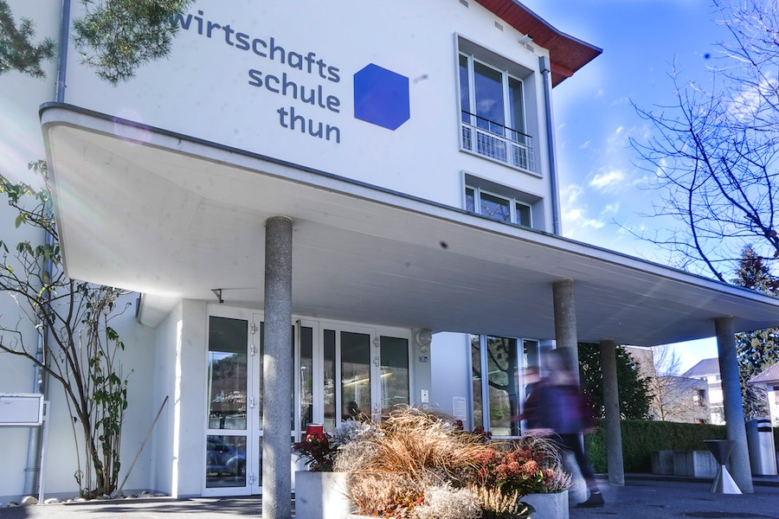
Informationen aus der Berufsfachschule

Slide 5
Anzahl EDB-Lernende
Start Sommer 2026
Jahrgang | EFZ-Klasse a | EFZ-Klasse b | BM-Klasse a
2023 | 17 Lernende |  | 8 Lernende
2024 | 13 Lernende | 15 Lernende | 7 Lernende
2025 | 11 Lernende | 11 Lernende | 20 Lernende
2026 | 24 Lernende |  | 14 Lernende

Slide 6
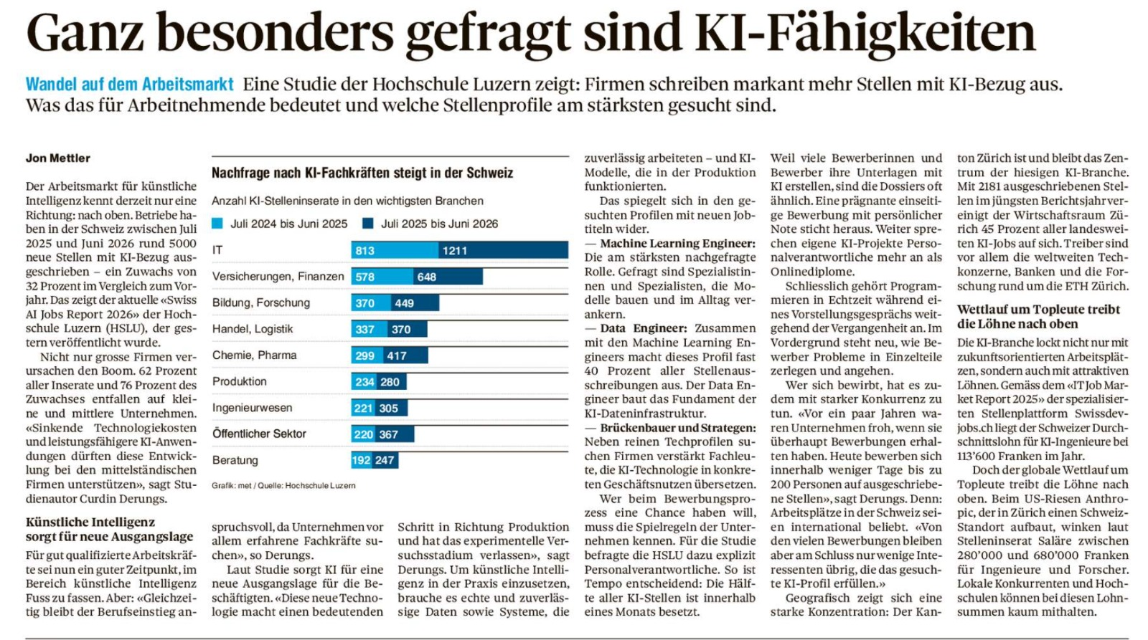
«Brückenbauer und Strategen:
Neben reinen Techprofilen suchen Firmen verstärkt Fachleute, die KI-Technologien in konkreten Geschäftsnutzen übersetzen»
Quelle: Tages-Anzeiger 8. Oktober 2026 zit. nach «Swiss AI Jobs Report 2026» der Hochschule Luzern

Slide 7
Entwickler:innen digitales Business EFZ:
Dieser Lehrberuf gilt als der zentrale Brückenbauer zwischen Mensch, Technik und Wirtschaft in der modernen Arbeitswelt.

Slide 8
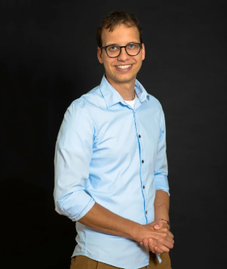
Personelles – Austritte per 31.7.26
Simon Tiefenauer (TIS), Lehrperson BKU EDB

Slide 9
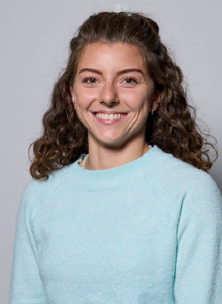

Personelles – Eintritte per 1.8.26
Alina Wallau (WAA), Lehrperson ABU/Sport (EDB)
Gabriel Frischknecht (FRG), Lehrperson BKU EDB

Slide 10
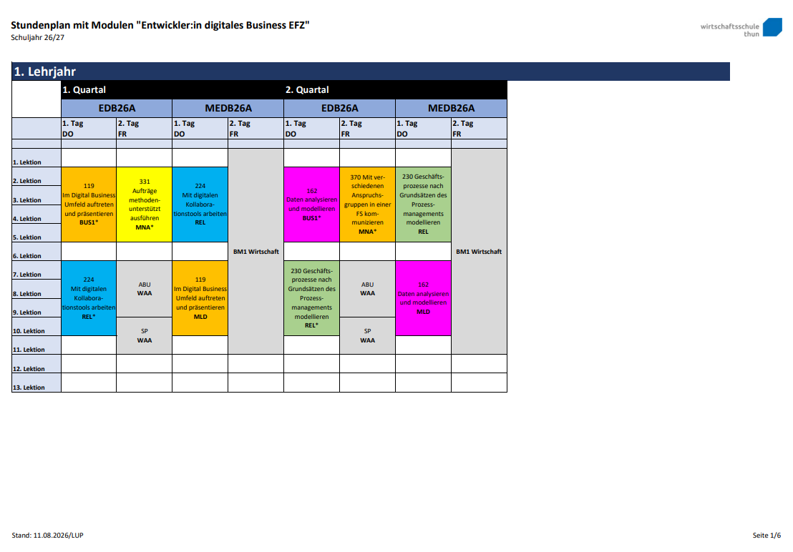
Gesamtübersicht Stundenplan
→ Semesterplanung

Slide 11
Schultage EFZ und BM1
Schuljahr 27/28
4. Lehrjahr (wie bisher)
EFZ-Klassen (EDB24a und b) → Freitag
BM1-Klasse (BM1WEDB24Z) → Donnerstag / Freitag
3. Lehrjahr (wie bisher, EFZ-Klasse nur noch ein Tag)
EFZ-Klassen (EDB25a und b) → Dienstag
BM1-Klasse (BM1WEDB25Z) → Dienstag / Mittwoch

Slide 12
Schultage EFZ und BM1
Schuljahr 27/28
2. Lehrjahr (wie bisher)
EFZ-Klassen (EDB26a und b) → Donnerstag / Freitag
BM1-Klasse (BM1WEDB26Z) → Donnerstag / Freitag
1. Lehrjahr (provisorisch)
EFZ-Klassen (EDB27a) → Montag / Dienstag
BM1-Klasse (BM1WEDB27Z) → Montag / Dienstag

Slide 13


🔌
🔌
Notes:
High five als KI-Tutor: Ein auf Künstlicher Intelligenz basierendes, digitales Lernsystem, das als persönliche Lernbegleitung fungiert, statt nur fertige Lösungen vorwegzunehmen

Slide 14
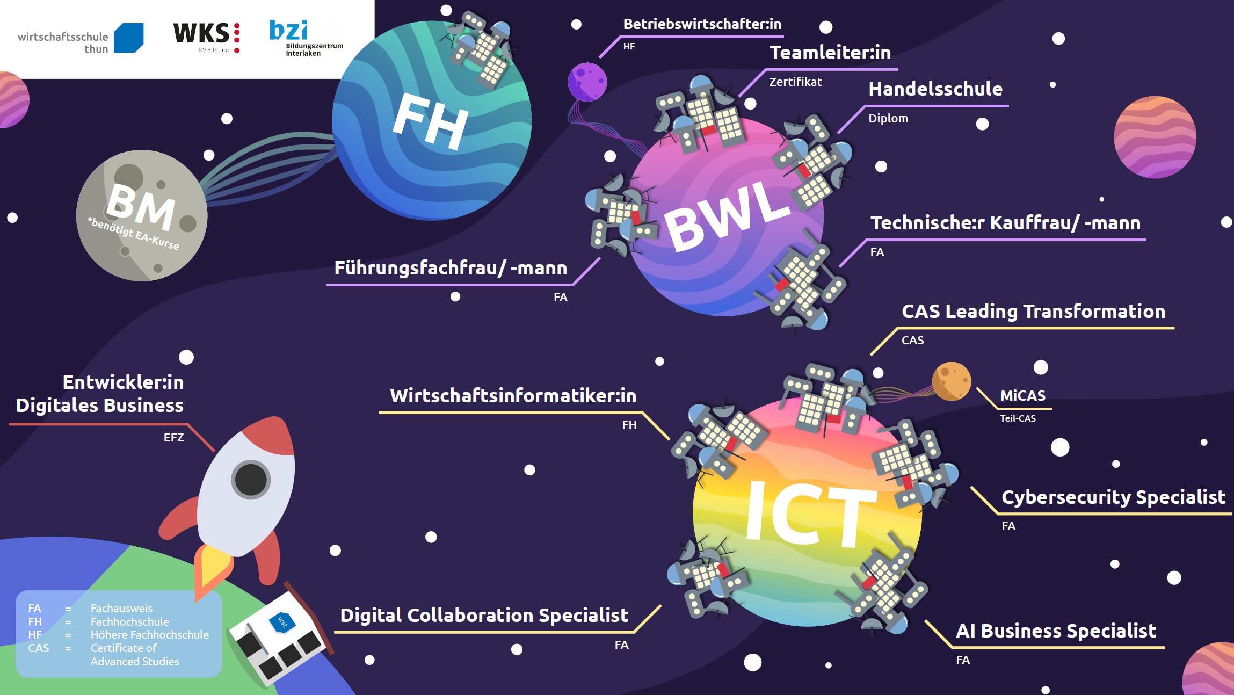

Slide 15


Swissskills – neuer Skill «Digital Business»
«Entwickle innovative digitale Lösungen und zeige deine Kompetenzen in den Bereichen Prozesse, Daten und Innovation.
Neu entwickeln und präsentieren Lernende im Skill «Digital Business» innovative Ideen oder Projekte. Die Teilnehmenden zeigen ihre Kompetenzen in den Bereichen Prozessanalyse, Datenverständnis, Innovation und Kommunikation. Die besten Teams qualifizieren sich für die ICTskills2027.»
Anmeldung bis 6. November 2026 unter:

Slide 16
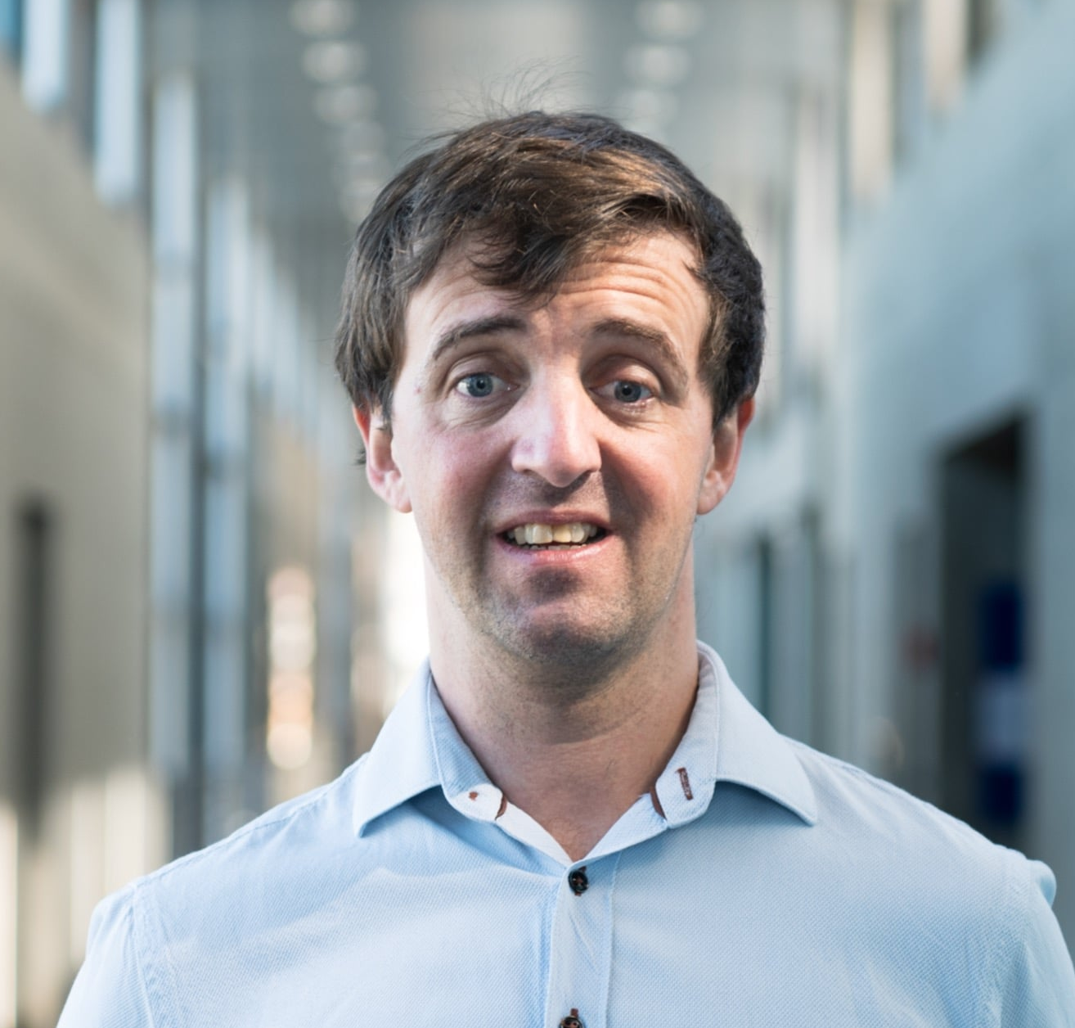
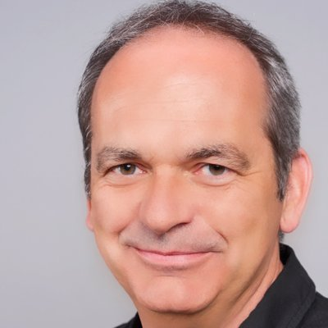
Erstes Qualifikationsverfahren
Finale Informationen
Erich Hofer, Chefexperte EDB
CIO Bau- und Verkehrsdirektion BE
Marcel Roesch, Stv. Chefexperte EDB
Leiter Swisscom Filmteam

Slide 17
Qualifikationsverfahren EFZ
Qualifikationsbereiche
Entwickler:in digitales Business EFZ
Allgemeinbildung
Erfahrungsnote
Praktische Arbeit (IPA)
Gewichtung 20%
Gerundet auf 1/10
Gewichtung 40%
Gerundet auf 1/10
Gewichtung 40%
Gerundet auf 1/10
Keine Fallnote
Fallnote
mindestens 4
Fallnote
mindestens 4
Gesamtnote
mindestens 4

Slide 18
Qualifikationsverfahren EFZ mit BM 1
Qualifikationsbereiche
Entwickler:in digitales Business EFZ
Berufsmaturitätsprüfung (BMP)
Allgemeinbildung
Erfahrungsnote
Praktische Arbeit (IPA)
Deutsch
Französisch
Englisch
Mathematik
Finanz- und Rechnungswesen
Wirtschaft und Recht
Geschichte und Politik
Technik und Umwelt
IDAF
IDPA
Gewichtung 20%
Gerundet auf 1/10
Gewichtung 40%
Gerundet auf 1/10
Gewichtung 40%
Gerundet auf 1/10
50%
50%
Keine Fallnote
Fallnote
mindestens 4
Fallnote
mindestens 4
Gesamtnote
mindestens 4

Slide 19
8. Infotreff für EDB-Lehrbetriebe
QV2027
14. Oktober 2027

Slide 20
Inhalt
Begrüssung und Vorstellung – Erich Hofer & Marcel Roesch
Allgemeine Informationen
Wichtige Dokumente
Zeitstrahl - Wichtige Termine
Einsatz von KI-Tools
Infoveranstaltung für KAND und VF online
Abschluss

Slide 21
Vorstellung
Erich Hofer - Leiter Abteilung Digital Management, Bau- und Verkehrsdirektion Kanton Bern - Chefexperte EDB im Kanton Bern
Marcel Roesch - Leiter Swisscom Filmteam seit zehn Jahren - Mitentwickler des Kriterienkatalogs und Handbuchs EDB – Stv. Chefexperte EDB und Co-Chefexperte Mediamatik
Wir sind unter Chefexperte-edb@ict-berufsbildung-bern.ch erreichbar.

Slide 22
Allgemeine Informationen
Die praktische Abschlussprüfung (IPA) – eine praxisorientierte Arbeit, ausgerichtet auf die individuellen Stärken.
Mögliche Inhalte: Datenanalyse, Evaluation von Schnittstellen und deren Beteiligte, Prozesse entwickeln, optimieren, vereinfachen und digitalisieren, Konzepte, Schulungen und weitere Lieferobjekte im Businesskontext erarbeiten.
Die Implementierung selbst ist meist nicht Bestandteil der IPA.
Dauer: 10 Arbeitstage – am Stück oder fragmentiert über maximal 2 Monate
Gewichtung: Produktumsetzung und Arbeitsjournal 60 %, Dokumentation 30 %, Projektmanagement inkl. HEX-Besuch 10 %
Der Berufsschulunterricht läuft parallel weiter; keine zusätzlichen Kundenaufträge während der IPA
Bei Krankheit: ärztliches Zeugnis ab dem ersten Tag einreichen und die Experten informieren

Slide 23
Wichtige Dokumente
Bewertungsformular (BF) - Enthält Ziele und Bewertungskriterien - Vor Beginn, während der Arbeit und kurz vor der Abgabe prüfen; erfüllte Punkte abhaken
IPA Handbuch (HB) - Erläutert das Bewertungsformular und sämtliche Kriterien – sorgfältig studieren
Handbuch, Bewertungsraster und diese Präsentation stehen auf PkOrg unter dem Menupunkt «Dokumente» zur Verfügung.

Slide 24
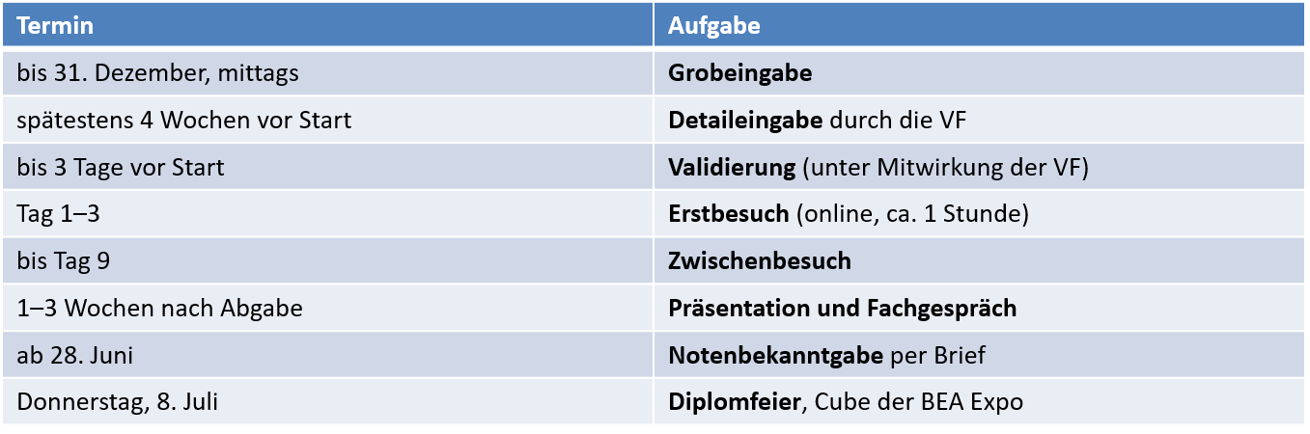
Zeitstrahl – wichtige Termine
Vor dem offiziellen Start darf nicht gearbeitet werden – ein Verstoss kann zum Nichtbestehen führen.

Slide 25
Einsatz von KI-Tools
IPA-Aufgabenstellung so definieren, dass Fachkompetenz bewiesen werden kann
KI als Hilfsmittel (Input, Illustrationen, Rechtschreibkorrektur) ist zulässig, sofern korrekt deklariert
KI-generierte Inhalte dürfen nicht als eigene Abschnitte, Zielgruppendefinitionen oder Kunden-Avatare ausgewiesen werden
KI-Quellen und Links sind zwingend im Anhang bzw. im Quellenverzeichnis anzugeben
Nicht deklarierte KI-Nutzung führt zu Punktabzügen

Slide 26

Infoveranstaltung für KAND und VF
Datum: Donnerstag, 15. Oktober 2026
Zeit: 16:00 bis 17:00 Uhr
Link zum Livestream: https://youtube.com/live/zmE1vgykIzQ?feature=share
Der Stream wird aufgezeichnet und kann im Nachhinein angeschaut werden. Das Anschauen der Aufzeichnung ist ebenfalls obligatorisch, falls du nicht live teilnehmen kannst.
Bitte beachte: Es wird keine separate Erinnerung verschickt. Das Mail sollte an die vorgesetzte Fachkraft (VF) weitergeleitet werden. Herzlichen Dank dafür.

Slide 27
Abschluss
Orientierung an Handbuch, Bewertungsformular und den Vorgaben der Experten
Eine gute Aufgabenstellung ist die Grundlage einer erfolgreichen IPA
Respekt ist angebracht – Angst ist nicht nötig
Diese Präsentation und alle verbindlichen Dokumente sind unter PkOrg verfügbar
Bei Fragen stehen wir gerne zur Verfügung – per Nachricht oder telefonisch.
Chefexperte-edb@ict-berufsbildung-bern.ch -> Erich und Marcel
Wir wünschen Ihnen viel Erfolg bei Ihren IPAs.

Slide 28
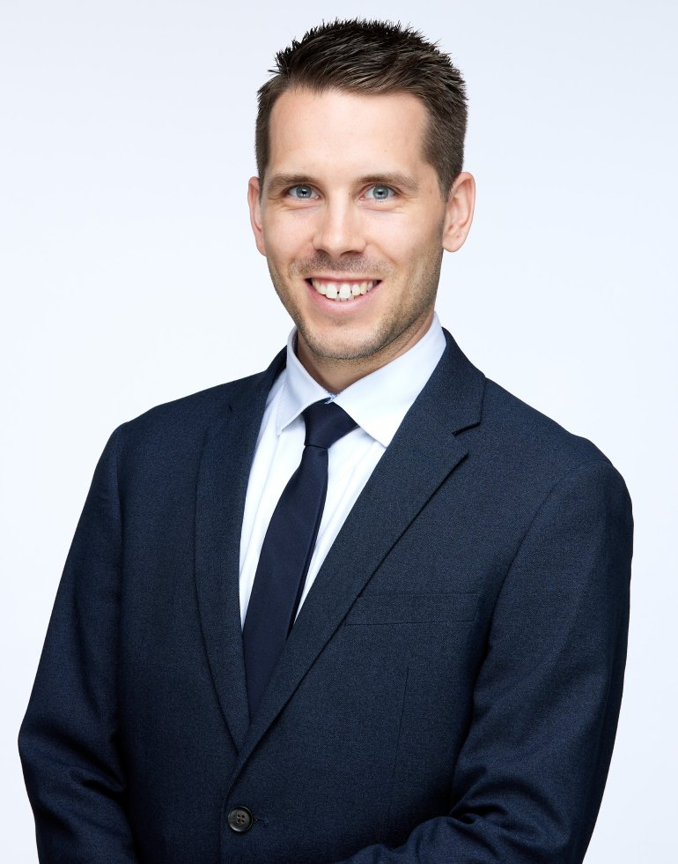
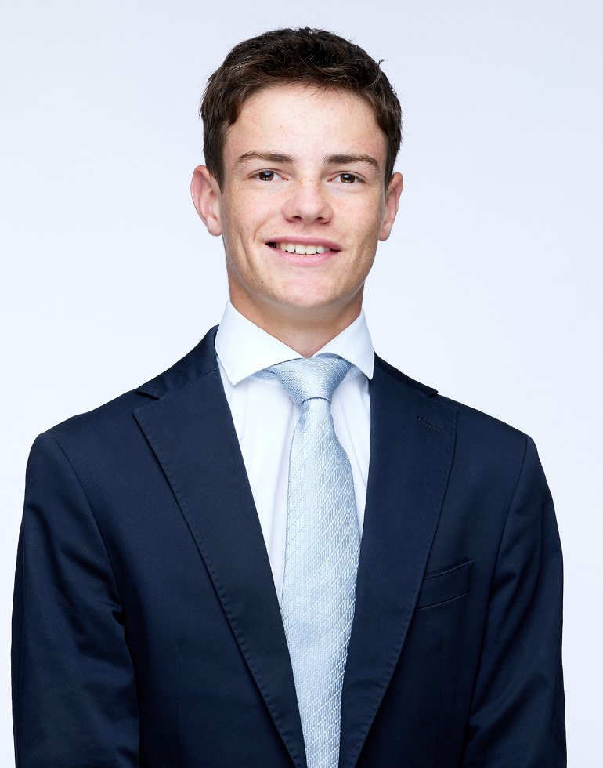

Aufbau Ausbildungskonzepts am Beispiel der AEK Bank 1826
Fabio Bartlome,
Leiter Kundensupport / Verantwortlicher Lernende
Elija Birenstihl,
Lernender
Notes:
AEK Bank 1826 als regionale Finanzpartnerin
EDB-Lehrbetrieb seit 2024 (2. Jahrgang)
Basislehrjahr im Berufsbildungscenter bbc als Vorbereitung für den Praxiseinsatz im Lehrbetrieb

Slide 29
Ablauf Interview
Interview geführt von Angela Munz, BKU-Lehrperson der Wirtschaftsschule Thun
Teil 1 – Interview mit Fabio Bartlome
1. Vorstellung & Kurzinfo zum Unternehmen
2. Entstehung des Ausbildungskonzepts
3. Struktur & Inhalte des Ausbildungskonzepts
4. Qualitätssicherung & Weiterentwicklung
5. Empfehlungen für andere Lehrbetriebe
Teil 2 – Interview Elija Birenstihl
1. Einstieg
2. Erfahrung mit dem Ausbildungskonzept
3. Begleitung & Unterstützung
4. Verknüpfung Schule – Betrieb – üK
5. Mitgestaltung & Feedback
6. Empfehlung für andere Lernende

Slide 30


Slide 31
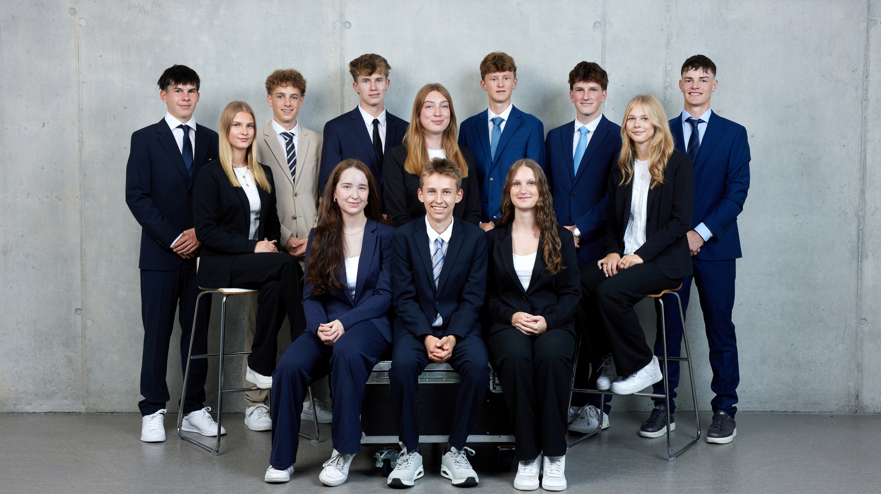

Slide 32
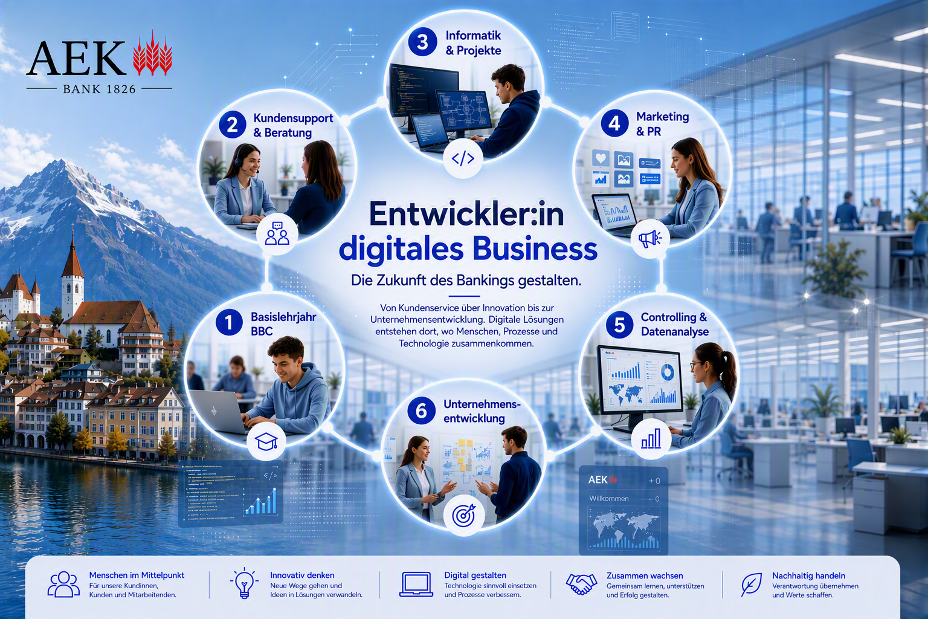

Slide 33
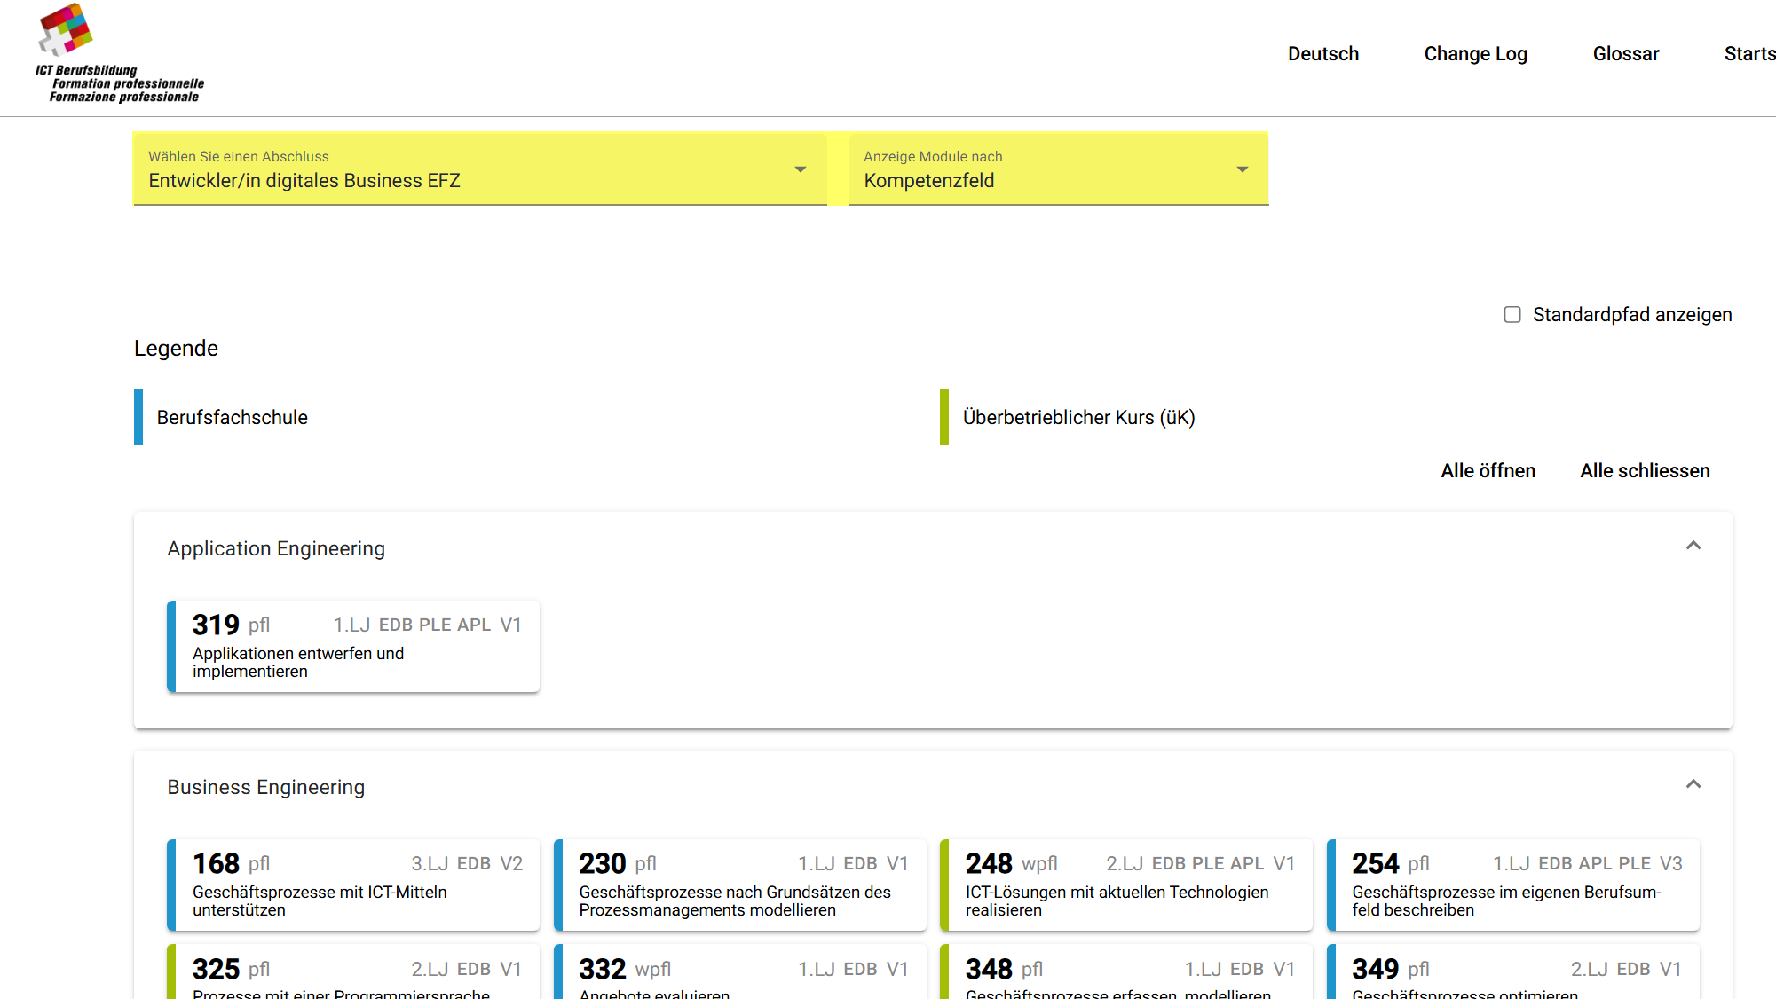
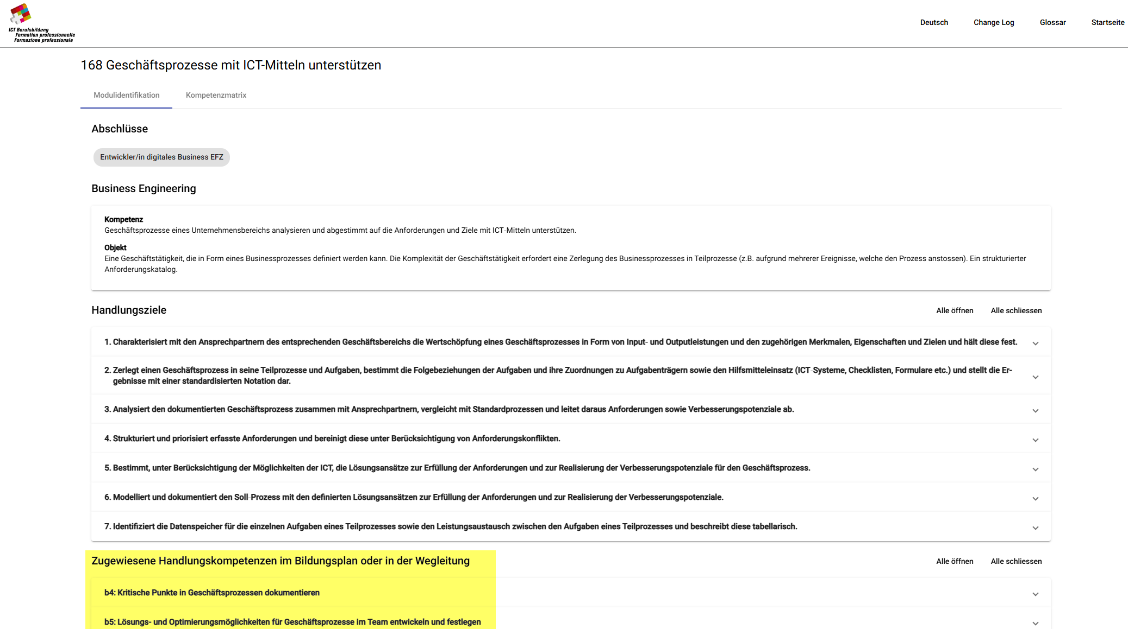
Hinweis in Modulbaukausten zu Handlungskompetenzen

Slide 34
Berufsfeldmarketing EDB für ausgelernte Fachkräfte
Berufliches Einsatzfeld
In welchen konkreten Aufgabenbereichen können Entwickler:innen digitales Business im Betrieb unmittelbar Mehrwert schaffen – und welche Tätigkeiten eignen sich besonders für den Einstieg nach der Lehre?
Kompetenzschwerpunkte
Welche fachlichen und überfachlichen Kompetenzen der Lernenden sind für unseren Betrieb besonders relevant – und wie lassen sie sich im Alltag gezielt nutzen?
Rollenverständnis
Welches Rollenprofil passt für die ersten Berufseinsteiger:innen am besten: eher operative Unterstützung, projektbezogene Mitarbeit oder die Übernahme klar definierter digitaler Teilprozesse?
Entwicklungsperspektiven
Welche Entwicklungsschritte können die Lernenden in den ersten 12–24 Monaten realistisch machen – und wie könnte ein sinnvoller Karrierepfad im digitalen Umfeld aussehen?
→ Austausch/Diskussion im Rahmen des Apéros (und bei Bedarf am nächsten Infotreff EDB)

